Slide 1
一棵羅騰樹

Slide 2
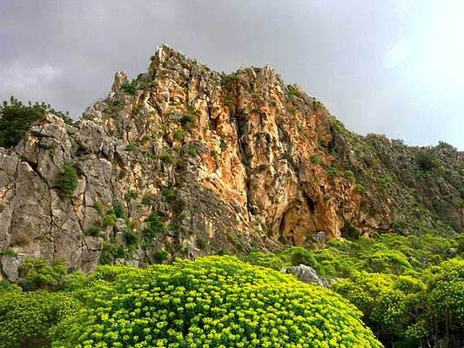
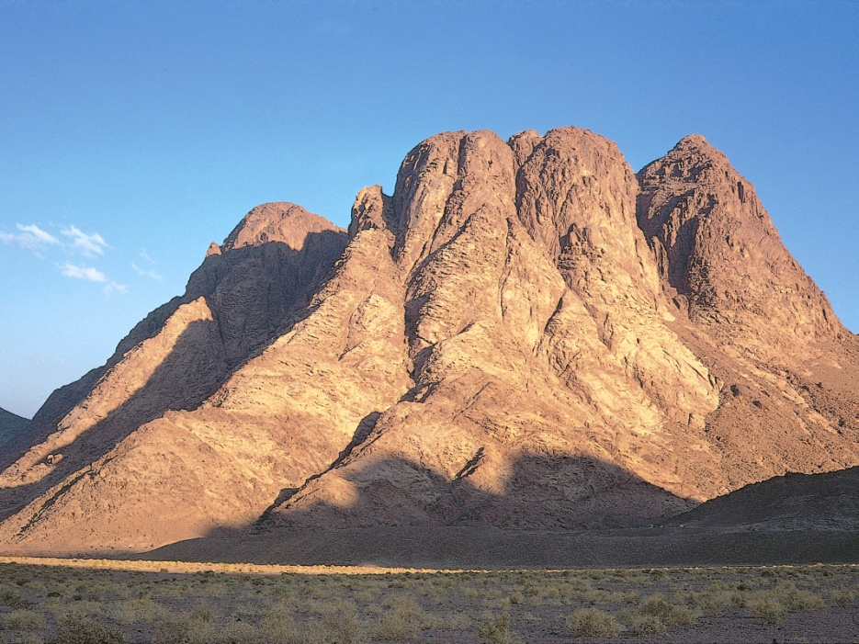
迦密山
何烈山
（西乃山）

Slide 3
我不比我的祖先好
我為耶和華萬軍之神大發熱心
只剩下我一人

Slide 4
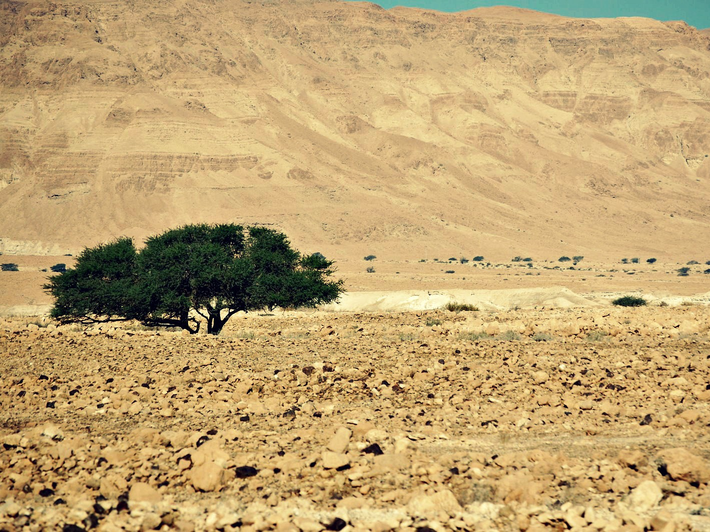
一棵羅騰樹

